Slide 1
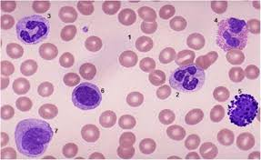

ОДЕСЬКИЙ НАЦІОНАЛЬНИЙ МЕДИЧНИЙ УНІВЕРСИТЕТ
КАФЕДРА ГІСТОЛОГІЇ, ЦИТОЛОГІЇ, ЕМБРІОЛОГІЇ ТА ПАТОЛОГІЧНОЇ МОРФОЛОГІЇ З КУРСОМ СУДОВОЇ МЕДИЦИНИ
Лекція №3
КРОВ ТА ЛІМФА. кРОВОТВОРЕННЯ.
Спеціальність: 222 «Медицина»

Slide 2
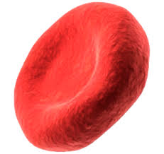
Кров та лімфа
Кров та лімфа це тканини, що формують внутрішнє середовище організму разом із сполучною тканиною та з усіма її різновидами.
Вони мають спільне походження з мезенхіми та всі клітини крові розвиваються із загальної полипотентної стовбурової клітини крові в ембріогенезі і після народження.
Ці тканини взаємопов’язані, в них відбувається постійний обмін клітинами крові, а також речовинами, що знаходяться в плазмі.
Кров- це рідка тканина організму, яка циркулює
в системі замкнених трубочок- судин.

Slide 3
Кров становить:
6-8 % маси тіла людини або 5-5,5 літрів.
Складається з двох основних компонентів:
Клітини(формені елементи крові)- 40-45%
Міжклітинної речовини (плазма) – 55-60% об’єму крові
Співвідношення формених елементів до плазми крові називається
ГЕМАТОКРИТОМ.
Гематокрит у чоловіків: 0,40-0,48
у жінок: 0,36-0,46
у новонароджених: на 20% відсотків вище
у дітей : на 10% нижче ніж у дорослих
(млн. клітин в 1 л. крові)

Slide 4
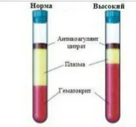
Медичне значення гематокриту
Основні причини порушення гематокриту
Високий гематокрит:
Еритроцитоз
Дегідратація
Лейкози
Зменшення об’єму циркулюючої крові
Низький гематокрит:
Анемії
Гіпергідратація
Збільшення об’єму циркулюючої крові

Slide 5
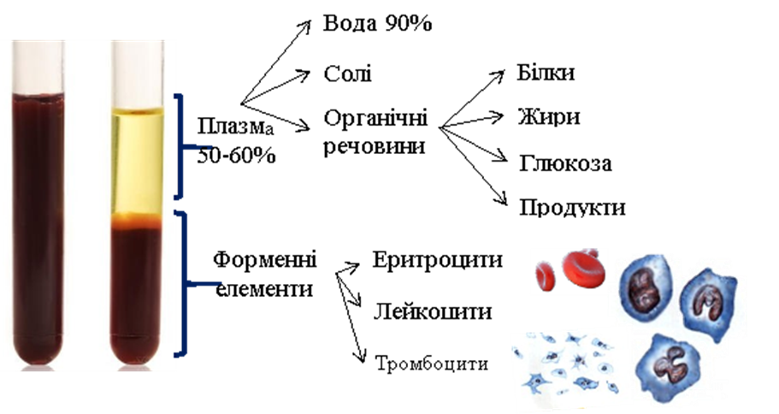
Гематокрит
відношення об’єму формених
елементів до загального
об’єму крові
Підвищення гематокриту –згущення крові(зростання об’єму формених елементів(зустрічається при зневодненні та гемобластозах
Зменшення гематокриту- розрідження крові(при пригніченні кровотворення(анемія)або при зростанні об’єму плазми крові; крововтрата.

Slide 6
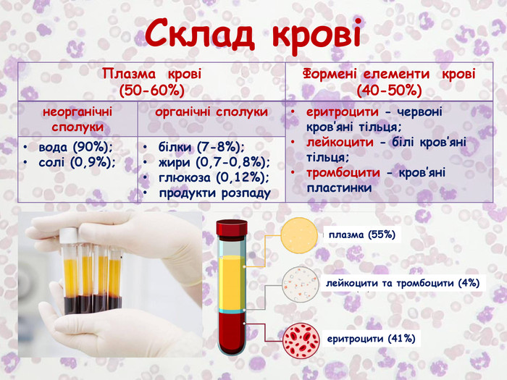

Slide 7
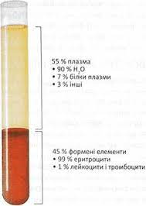
Плазма крові
Вода (90-93%)
Сухий залишок (7-10%)
білки(альбуміни - 35-50г/л, (транспортні білки)
глобуліни (транспорт і захист),
фібриноген)-6,6-8,5% (відповідає за згортання крові
органічні і мінеральні речовини (1,5-3,5%)

Slide 8
Функції крові
Фунції крові , що визначаються плазмою:
Гомеостатична (підримка сталості внітрішнього середовища організму,згортання крові, рідкого стану крові);
Транспортна (перенесення гормонів та інших речовин- кисень, вуглекислий газ)
Трофічна(перенесення поживних речовин);
Захисна (гуморальний імунітет, згортання);
Видільна (виділення і транспортування продуктів обміну).

Slide 9
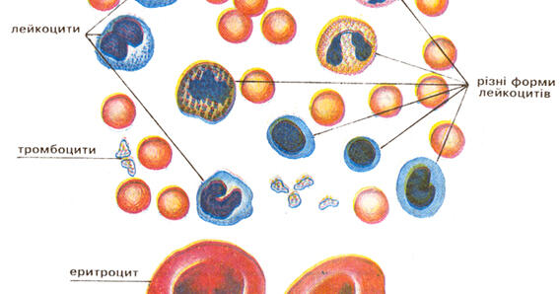
Крім пазми, кров містить в собі формені елементи:клітини та похідні клітин.
Розрізняють 3 типи форменних елементів:
Еретроцити (чевоні кров’яні тільця, червонокрівці)(не кліт.стуктура)
Лейкоцити (білі кров’яні тільця, білокрівці)
Тромбоцити (кров’яні пластинки) (не кліт.стуктура)

Slide 10
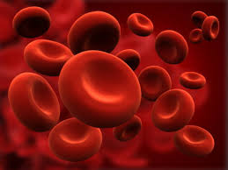
ЕРИТРОЦИТИ
високодиференційовані;
не містять ядра та органел;
тривалість життя 120 діб;
Загальна кількість на 1л. крові:
у жінок 3.7-5.5 х 1012
у чоловіків 3.9-6.0 х 1012
У дітей 6.0-9.0х 1012
Еритроцитоз - підвищення кількості еритроцитів.
Еритропенія – зниження кількості еритроцитів.
.

Slide 11
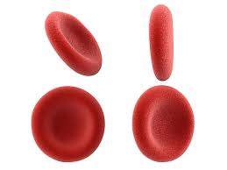
Функції еритроцитів
Функції еритроцитів здійснюється в судинному руслі:
дихальна функція-транспорт кисню та вуглекислого газу, яку забезпечуєдихальний пігмент-гемоглобін;
транспортна функція- еритроцити адсорбують на поверхні плазмолеми біологічно активні речовини:
амінокислоти
Ig (імуноглобуліни)
Імунні комплекси
Утворюються в червоному кістковому
мозку, знищуються макрофагами селезінки і печінки

Slide 12
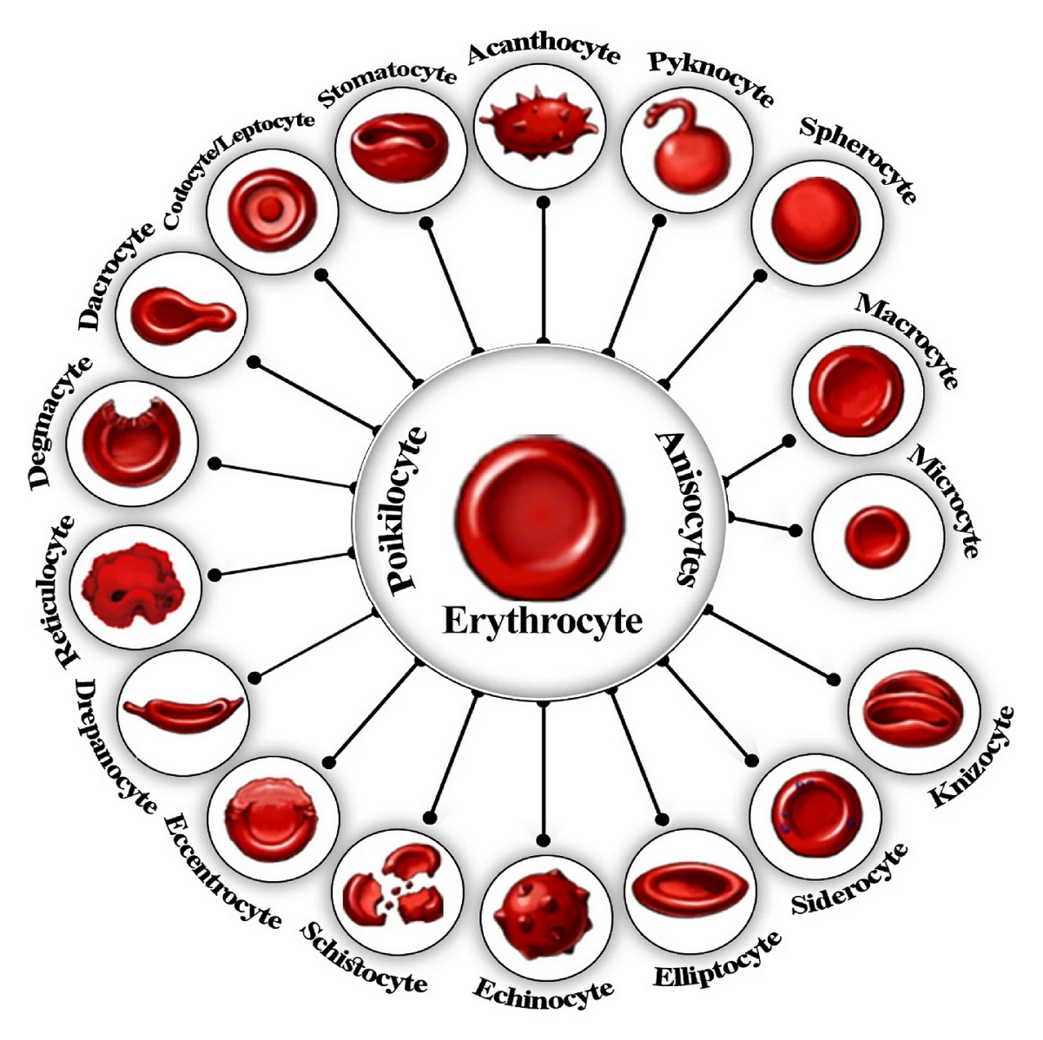
ФОРМА ЕРИТРОЦИТІВ
В нормі форма еритроцита у вигляді двояковигнутого диску- дискоцити (80%)
Але зустрічаються еритроцити нетипові (пойкілоцити):
Сферичної форми- сфероцити
З плоскою поверхнею – планоцити
Старіючі клітини з шипами – ехіноцити
Куполоподібні – стоматоцити
Якщо в переферичній крові зустрічається до 20% різноманітних форм еритроцитів –фізіологічний пойкілоцитоз
Якщо кількість різноманітних форм 20% - то патологічний пойкілоцитоз

Slide 13
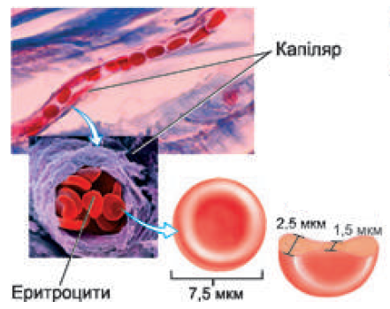
ЕРИТРОЦИТИ
В нормі середній діаметреритроцита складає 7,1-7,8 мкм, товщина по краю 2-2,6 мкм, по центру до 1 мкм.Це визначає світліше забарвлення їх центральної частини, порівняно з переферійною. Але в результаті старіння розміри еритроцитів дещо змінюються.
Еритроцити діаметр яких менше (мікроцити)- 12,5%
Еритроцити діаметр яких більше (макроцити) -12,5%
Якщо кількість макроцитів 12,5% і мікроцитів 12,5%
не перевищує 25%,
це явище має назву фізфологічного анізоцитозу
Якщо кількість макроцитів 12,5% і мікроцитів 12,5%
перевищує 25%,
це явище має назву патологічного анізоцитозу

Slide 14
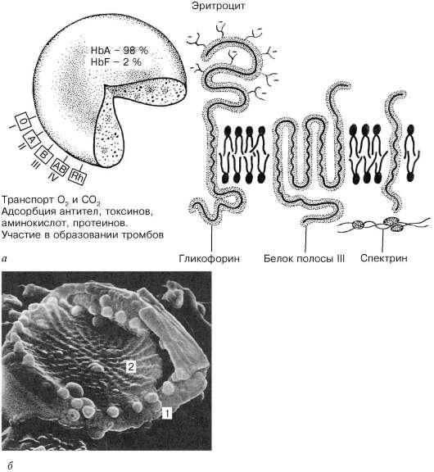
ПЛАЗМОЛЕМА ЕРИТРОЦИТА
До складу плазмолеми цитоскелету еритроцита входить ряд периферійних та трансмембранних білків біля
15, серед яких розрізняють 60%:
Глікофорин- орансмембранний білок
виконує рецепторну функцію
Білки смужки 3- трансмембранний білок
виконує транспорт кисню та вугл.газу
Спектрин- 2 поліпептидних ланцюжка
Білки смужки 4.1 –вузловий комплес

Slide 15
ПЛАЗМОЛЕМА ЕРИТРОЦИТА
На поверхні еритроцитів є олігосахариди, що мають аглютиногени (А і В)
Вони розрізняються антитилами сироватками крові, це призводить до аглютинації (склеювання) еритроцитів з подальшим їх гемолізом.
У людини 4 групи крові:
О (І) – це в плазмі крові немає аглютиногенів А і В, але є α, β-аглютиніни
А (ІІ)- це є аглютиноген А і β – аглютинін
В(ІІІ) це є аглютиноген В і α– аглютинін
АВ(ІV)- це є аглютиногени А і В, але немає α, β-аглютининів
На поверхні мембрани еритроцитів є також є також резус-фактор (Rh-фактор) –аглютиноген. У 86% людей він є – це резус-позитивний. У 14% людей його немає- це резус-негативний.

Slide 16
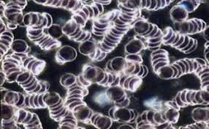
ПЛАЗМОЛЕМА ЕРИТРОЦИТА
Для нормальної свіжої крові характерна властивість аглютинації або скеювання еритроцитів при цьому утворюються так звані “монетні стовпчики”
Це пов’язано з втратою заряду в плазмолемі.
Швидкість зсідання (аглютинації) еритроцитів
ШОЕ в 1 годину у здорової людини:
жінки – 3–15 мм/год (>65 років до 20 мм/год)
чоловіки – 1–10 мм/год (>65 років до 20 мм/год)

Slide 17
Цитоплазма еритроцита за хімічним складом містить 60% води і 40% сухого залишку.
95% залишку становить гемоглобін,який надає крові червоного кольору.Це складний білок, який побудований з білкової частини –глобіну та небілкової частини – гему , що містить залізо.
При руйнуванні старих еритроцитів (гемоліз), гемоглобін розпадається, а залізо, яке звільняється з гема, використовується для утворення нових еритроцитів.
У людини розрізняють 2 типи гемоглобіну :Hb F (2%), Hb A (98%). При народженні у немовлят навпаки переважає Hb F (фетальний гемоглобін).
Загальна кількість гемоглобіну в крові:
Дорослі жінки: 120–158 г/л
Дорослі чоловіки: 135–172 г/л

Slide 18
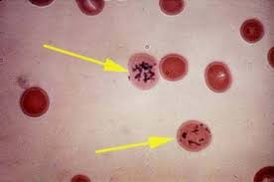
У крові можна зустріти молоді форми еритроцитів – ретикулоцити (0,2-1%) від загальної кількості .
Вони не повністю насичені гемоглобіном і у цитоплазмі містять невелику кількість рибосом та їм властива поліхроматофілія.
Особливість забарвлення полягає в тому,
що вони сприймають барвник тільки в
момент, поки клітина, виведена з кровенос-
ного русла, ще жива.

Slide 19
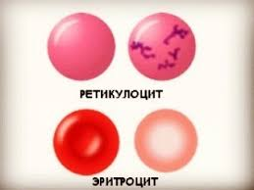
МЕДИЧНЕ ЗНАЧЕННЯ
Кількість ретикулоцитів потрапляючих у кровотік дорівнює кількості пошкоджених еритроцитів, які знищуються у селезінці, печінці та кістковому мозку.
Збільшення кількості ретикулоцитів є
діагностичною ознакою посиленого кровотво-
рення, що пов’язано з недостатністю
транспорту кисню та зниження еритроцитів
після крововтрати.

Slide 20
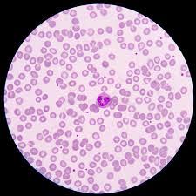
МАЗОК КРОВІ ЛЮДИНИ
Натуральний колір еритроцитів жовто-зелений .
Під світловим мікроскопом у мазках крові, забарвлених за методом РОМАНОВСЬКОГО-ГІМЗИ, еритроцити забарвлюються оксифільно і мають вигляд безструктурних округлих дисків .

Slide 21
ТРОМБОЦИТИ
Це кров’яні пластинки посклітинні структури, які утворилися внаслідок фрагментації цитоплазми гіганських клітин кісткового мозку- МЕГАКАРІОЦИТІВ.
Збільшення кількості тромбоцитів в одиниці об’єму – ТРОМБОЦИТОЗ
Зменшення кількості тромбоцитів в одиниці об’єму – ТРОМБОЦИТОПЕНІЯ
Норма тромбоцитів (PLT) у дорослих становить приблизно 150-400 тис./мкл (або 150-400 х 10⁹/л)
Новонароджені: від 100 до 250 х 10⁹/л.
Діти 1–6 років: 160–400 x 10⁹/л.
Діти 7–17 років: 150–400 x 10⁹/л.

Slide 22
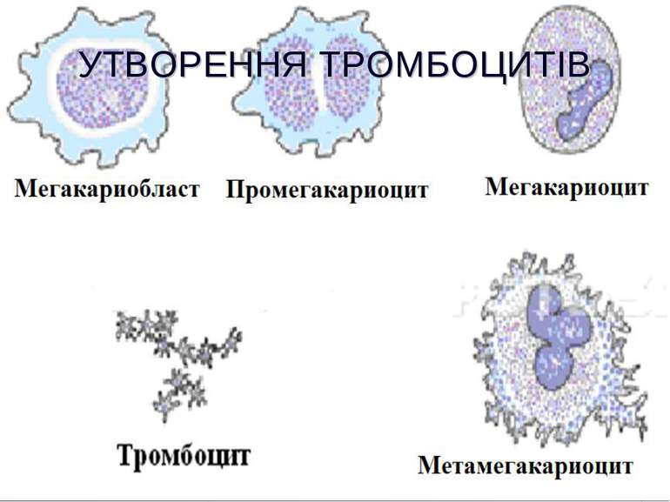
ТРОМБОЦИТИ
період життя 5-8 діб
Розміри тромбоцита- 2-4мкм
Це найменші формені елементи крові, які виконують
функції як всередені судинного русла так і поза ним.
Вони беруть участь:
У процесі згортання крові
Утворюють тромб, який закриває просвіт пошкодженої
судини
Виділяють речовини, які звужують судини при їх пошкодженні

Slide 23
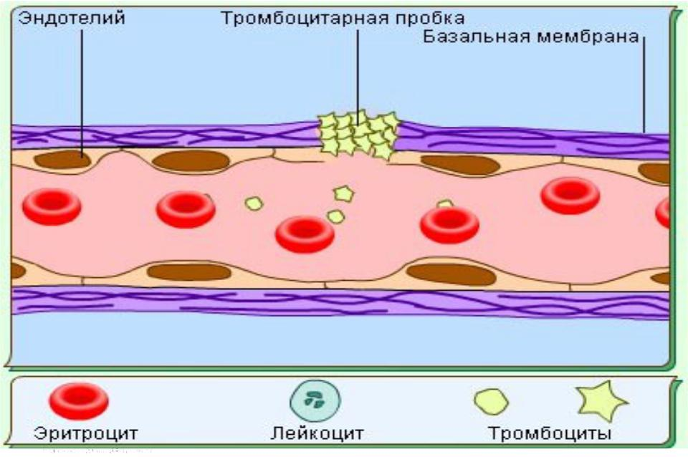
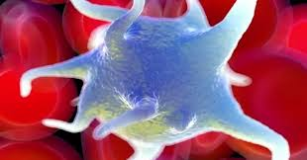
Утворення тромбоцитарної пробки
Тромбоцит

Slide 24
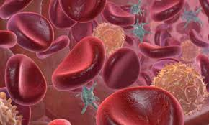
МЕДИЧНЕ ЗНАЧЕННЯ
Порушення гемокоогуляційної функції (при цьому тромбоцити беруть участь у процесах згортання крові) –називається
ГЕМОФІЛІЄЮ
У людей з цим захворюванням навіть при невеликих травмах та порізах виникають великі крововтрати, а при важких травмах крововтрата завершується смертельно.

Slide 25
ЛЕЙКОЦИТИ
Лейкоцити, або білі кров'яні тільця, — це клітини імунної системи, які захищають організм від інфекцій, бактерій, вірусів, грибків та мутованих клітин, знешкоджуючи патогени та очищаючи організм від "сміття".
Утворюються в кістковому мозку, вони циркулюють у крові та лімфі, здатні виходити з кровоносних судин у тканини.
Підвищення їхньої кількості (лейкоцитоз) може свідчити про запалення, інфекцію, ревматичні або пухлинні захворювання.
Зниження рівня (лейкопенія) може вказувати на тяжкі інфекції, імунодефіцити, порушення кісткового мозку чи вплив хімічних речовин.
Норма лейкоцитів у дорослих — 4,0–9,0 × 10^9/л (або 4000–9000 клітин/мікролітр)

Slide 26
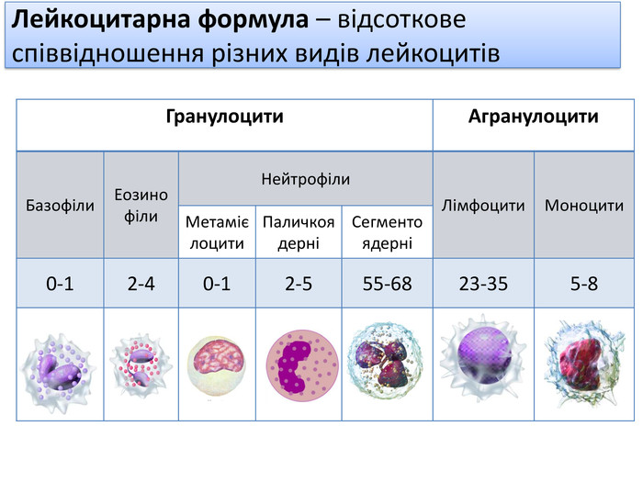
Лейкоцити залежно від присутності або відсутності в їх цитоплазмі специфічної зернистості поділяються на:

Slide 27
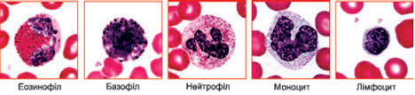
Нейтрофіли:
Займаються поглинанням та знищенням бактерій.
Еозинофіли:
Беруть участь у боротьбі з паразитарними інфекціями та алергічними реакціями.
Базофіли та мастоцити:
Виділяють біологічно активні речовини, що впливають на запалення та алергію.
Лімфоцити:
Відповідають за специфічний імунний захист (вироблення антитіл, клітинний імунітет).
Моноцити (у тканинах – макрофаги): Фагоцитують великі частки, клітинний "сміття" та вбиті мікроорганізми.

Slide 28
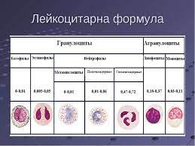
МЕДИЧНЕ ЗНАЧЕННЯ
Лейкоцитарна формула – відсоткове співвідношення різних видів лейкоцитів
(підраховується в зафарбованих мазках
крові). Дослідження лейкоцитарної
формули має велике значення в діагностиці більшості гематологічних, інфекційних захворювань, а також для оцінки тяжкості стану та ефективності терапії.
Зміна лейкоцитарної формули буває при цілому ряді захворювань, проте вони є неспецифічними.

Slide 29
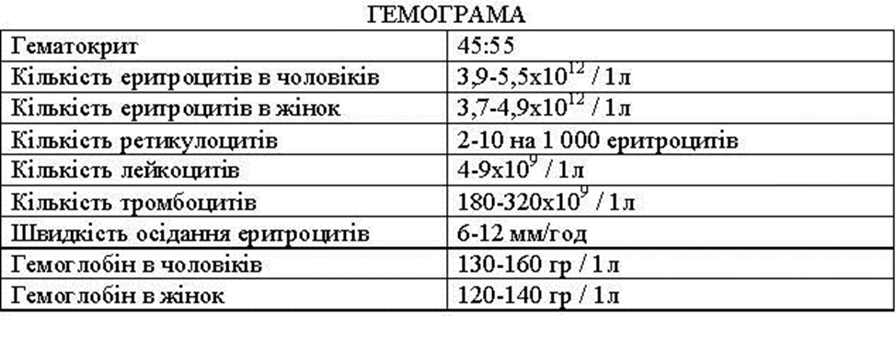
ГЕМОГРАМА – це загальний розгорнутий аналіз крові, що досліджує вміст показників крові,
включаючи лейкоцитарну форму та ШОЕ. Дослідження дозволяє оцінити стан кровоносної
системи, виявити запальні процеси в організмі, анемію, наявність інфекції та інші патології.

Slide 30
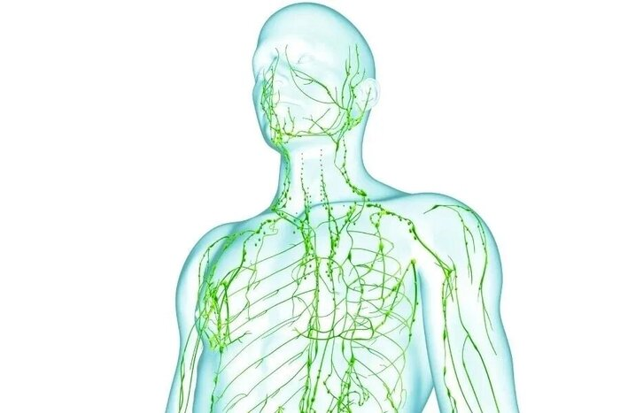
ЛІМФА
Лімфа— це прозора жовтувата рідина, яка циркулює в лімфатичній системі та виконує важливі функції: дренажну (виводить надлишок рідини та білків з тканин), транспортну (переносить жири з кишечника) та імунну (містить лімфоцити для захисту від інфекцій). Вона не містить еритроцитів та тромбоцитів, але є джерелом білих кров'яних тілець, які відіграють ключову роль у формуванні імунітету.

Slide 31
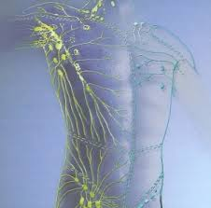
ЛІМФА утворюється в лімфатичних капілярах тканин і органів
шляхом всмоктування тканинної рідини в лімфатичні капіляри.
За добу в людини виробляється близько 1,5 л. лімфи. Із капілярів
лімфа тече у периферійні судини, далі – у лімфатичні вузли, потім
у великі лімфатичні судини і вливається у кров.
РОЗРІЗНЯЮТЬ:
периферичну лімфу (до лімфатичних вузлів)
проміжну (після проходження через лімфатичні вузли)
центральну (лімфа грудної та правії лімфатиних проток)

Slide 32
РЕКОМЕНДОВАНА ЛІТЕРАТУРА
Основна
Гістологія. Цитологія. Ембріологія : підручник. / за рередакцією Луцик О. Д., Чайковський Ю. Б. Вінниця: Нова книга, 2018. 592 с.
Грабовий О. М., Яременко Л. М. Компендіум з спеціальної гістології та ембріології. Київ: Книга-плюс, 2020. 344 с.
Вахнюк Т. Гістологія з технікою гістологічних досліджень Київ: Медицина, 2018. 260 с.
Грабовий О. М., Чайковський Ю. Б., Яременко Л. М. Практикум з гістології, цитології та ембріології. Київ: Книга-плюс, 2022. 80 с.
Степаненко О., Мар’єнко Н. Гістологія, цитологія та ембріологія. Атлас гістологічних зображень з описами. Київ: Медицина, 2024. 328 с.
Павлина В., Росс М . Г. Гістологія: підручник і атлас у 2-х томах. Том 1 : підручник. Київ : Медицина, 2021. 480 с.
Павлина В., Росс М. Г. Гістологія: підручник і атлас у 2-х томах. Том 2 : підручник. Київ : Медицина, 2021. 624 с.
Роллс Дж. Вступ до обробки зразків. URL: https://www.leicabiosystems.com/knowledge-pathway/an-introduction- to-specimen-processing/
Mescher A. L. Junqueira's Basic Histology: Text and Atlas. McGrawHill.16th ed., 2021. 576 p.
Додаткова
Дзержинський М. Е., Пазюк Л. М., Вороніна О. К., Гарматіна С. М., Островська Г. В. Альбом для лабораторних занять з курсу "Гістологія". Київ: Фітосоціоцентр, 2020. 50 с.
Ross M. H., Pawlina W. Histology: a text and atlas 6th edition. Lippincott Williams & Wilkins, 2011. 996 p.

Slide 33
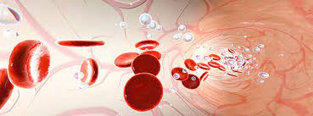
ДЯКУЮ ЗА УВАГУ !

